Slide 1
Вариативная программа подготовительной к школе группы №8 воспитатели: Минибаева М.С. Прохорова О.В.

Slide 2
Пояснительная записка Изобразительная деятельность имеет большое значение в решении задач эстетического воспитания, так как по своему характеру является художественной деятельностью. Специфика занятий изобразительным творчеством дает широкие возможности для познания прекрасного, для развития у детей эмоционально-эстетического отношения к действительности. Известный педагог В.А.Сухомлинский, обращал внимание на то, что детское творчество – это своеобразная, самобытная сфера духовной жизни. В детском рисунке происходит самовыражение и самоутверждение ребёнка, раскрывается его индивидуальность. А применяя в своей работе различные нетрадиционные техники, мы формируем у детей такие важные качества, как активность, самостоятельность, инициатива, которые являются основными компонентами творческой деятельности.

Slide 3
В приказе МО РФ от 23 ноября 2009 г. За № 655 были введены новые ФГТ к структуре основной общеобразовательной программе дошкольного образования, где была выделена одна из образовательных областей «Художественное творчество». «Ее содержание направлено на достижение целей формирования интереса к эстетической стороне окружающей действительности, удовлетворение потребности детей в самовыражении через решение следующих задач: развитие продуктивной деятельности детей (рисование, лепка, аппликация, художественный труд); развитие детского творчества; приобщение к изобразительному искусству»

Slide 4
Приоритет нашего дошкольного образовательного учреждения-художественно-эстетическое развитие, в связи с этим мы считаем, что наиболее актуальным будет использовать в нашей работе с детьми-нетрадиционные техники в рисовании. Так как наша группа логопедическая, соответственно у большинства детей страдает мелкая моторика рук, а изобразительная деятельность с применением нетрадиционных техник способствует развитию у ребенка мелкой моторики и тактильного восприятия.

Slide 5
Программа «Волшебные ладошки» включает разделы:. 1.Пояснительная записка. 2.Система мониторинга 3.Календарно-тематическое планирование, которое включает в себя следующие формы работы: - Непосредственно образовательная деятельность - Совместная деятельность с детьми - Самостоятельная деятельность детей - Взаимодействие с родителями.

Slide 6
Цель плана-программы — развитие креативных способностей детей и развитие мелкой моторики рук через нетрадиционную технику изображения.

Slide 7
Задачи. 1.Обучить техническим приёмам и способам нетрадиционного рисования с использованием различных изоматериалов. 2.Познакомить с разными жанрами живописи. 3.Учить понимать и выделять такие средства выразительности, как композиция и колорит. 4.Формировать способность наслаждаться многообразием и изяществом форм, красок, запахов и звуков окружающего мира. 5.Побуждать детей экспериментировать с изоматериалами. Придумывать и создавать композиции, образы. 6.Поощрять и поддерживать детские творческие находки.

Slide 8
Содержание программы предполагает: 1.Регулярное планирование и проведение режимных моментов с использованием нетрадиционных техник в рисовании; 2.Организацию совместной деятельности с детьми; 3.Проведение мониторинга; 4.Организация совместной деятельности с родителями (проведение родительских собраний, консультаций, изготовление памяток).

Slide 9
В соответствии с СанПиН на деятельность по данному направлению в подготовительной к школе группе отводится не более 90 мин. в неделю.

Slide 10
Система мониторинга. Критерии и показатели диагностики знаний по режимным моментам. 1. Овладение техническими навыками и умениями. Показатели: Высокий уровень – полностью овладевает техническими навыками и умениями. Средний уровень – испытывает затруднения в применении технических навыков и умений. Низкий уровень – пользуется помощью педагога. 2. Развитие цветового восприятия. Показатели: Высокий уровень – использует всю цветовую гамму. Самостоятельно работает с оттенками. Средний уровень – использует всю цветовую гамму. Низкий уровень – использует не более 2-3 цветов

Slide 11
3. Развитие композиционных умений. Показатели: Высокий уровень – самостоятельно составляет и выполняет композиционный замысел. Средний уровень – испытывает затруднения в композиционном решении . Низкий уровень – изображает предметы, не объединяя их единым содержанием. 4. Развитие эмоционально-художественного восприятия, творческого воображения. Показатели: Высокий уровень – видит красоту окружающего мира, художественных произведений, народного декоративно-прикладного творчества, отражает свое эмоциональное состояние в работе. Увлечен выполнением работы, создает образы самостоятельно, использует в полной мере приобретенные навыки.

Slide 12
Средний уровень – видит красоту окружающего мира, художественных произведений, народного декоративно-прикладного творчества. Испытывает трудности в передаче своего эмоционального состояния через образы. Низкий уровень – Чувствует красоту окружающего мира, художественных произведений, народного декоративно-прикладного творчества. Но не может самостоятельно выразить свое эмоциональное состояние через образ, цвет.

Slide 13
Месяц, неделя. Название темы. | Форма работы | День недели
Октябрь 1 неделя. Тема: «Овощи». 2 неделя. Тема:«Ветка рябины» | Познавательный рассказ педагога Беседа на тему «умеют ли овощи разговаривать?» Чтение х/л Дж. Родари «Чиполлино», стихотворения Ю.Тувима «Овощи». Мозаика из кусочков бумаги «овощи» -Рассматривание иллюстраций с изображением рябины, грозди рябины – составление описательного рассказа. -чтение и разучивание стихов, физминуток, загадки. | Понедельник Среда Пятница Понедельник Среда

Slide 14
Месяц, неделя. Название темы. | Форма работы | День недели
3 неделя. Тема: «Паучок« 4неделя. Тема: «Птица- лебедь» | -Рисование ватными палочками. -Познавательный рассказ о пауках. -Знакомство детей с кляксой. Чтение рассказа И. Винокурова «Чернильная капля» -Кляксография «Паучок» -Чтение народных сказок, потешек. Чтение сказки Г. Х. Андерсена «Гадкий утенок» -Просмотр отрывка м/ф «Гадкий утенок». Прослушивание аудиосказки. | Пятница Понедельник Среда Пятница Понедельник Среда

Slide 15
Месяц, неделя. Название темы. | Форма работы | День недели
Ноябрь 1 неделя Тема: «Овечка из ватных палочек» | -Рисование ладошками «Птица-лебедь» Рассматривания иллюстрации «Овца с ягнятами». Разучивание пальчиковой гимнастики «Овечка» Подготовка к изготовлению овечки из ватных палочек. Начало работы Завершение работы | Пятница Понедельник Среда Пятница

Slide 16
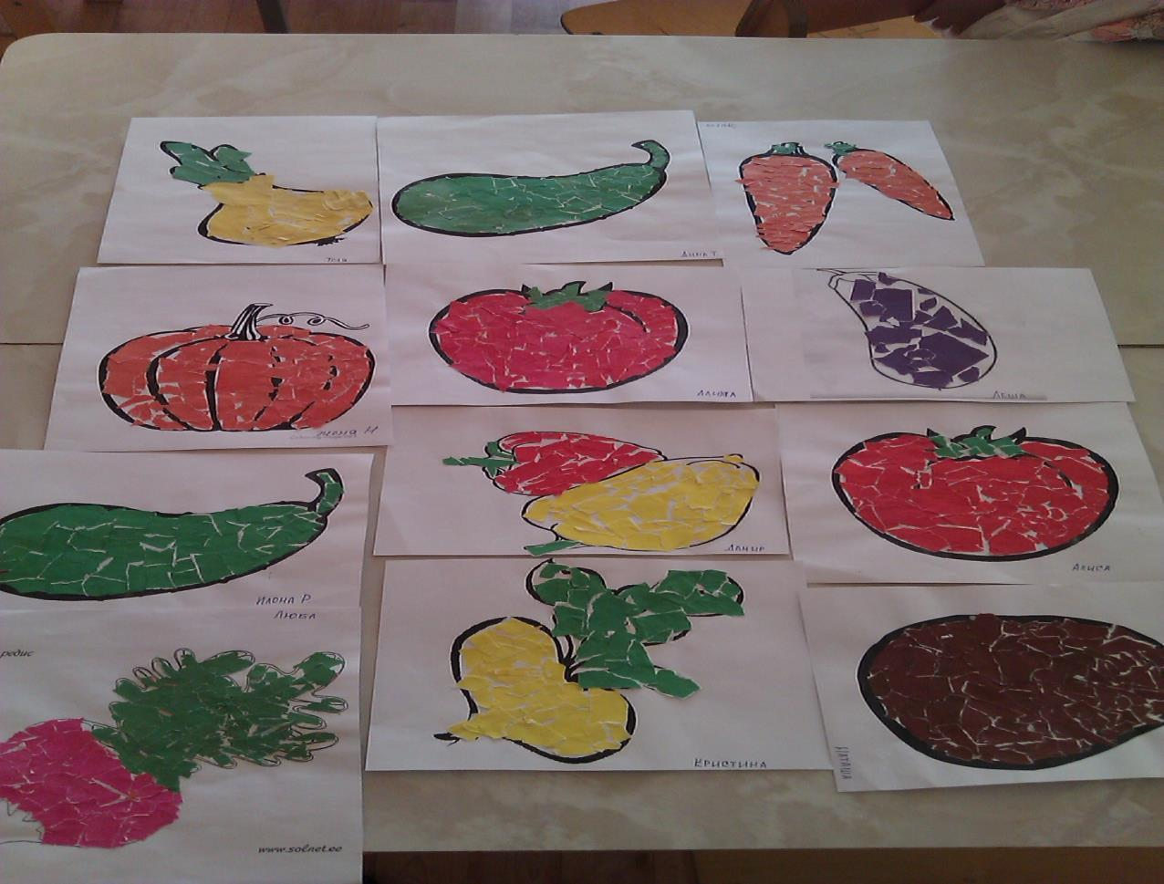

Slide 17
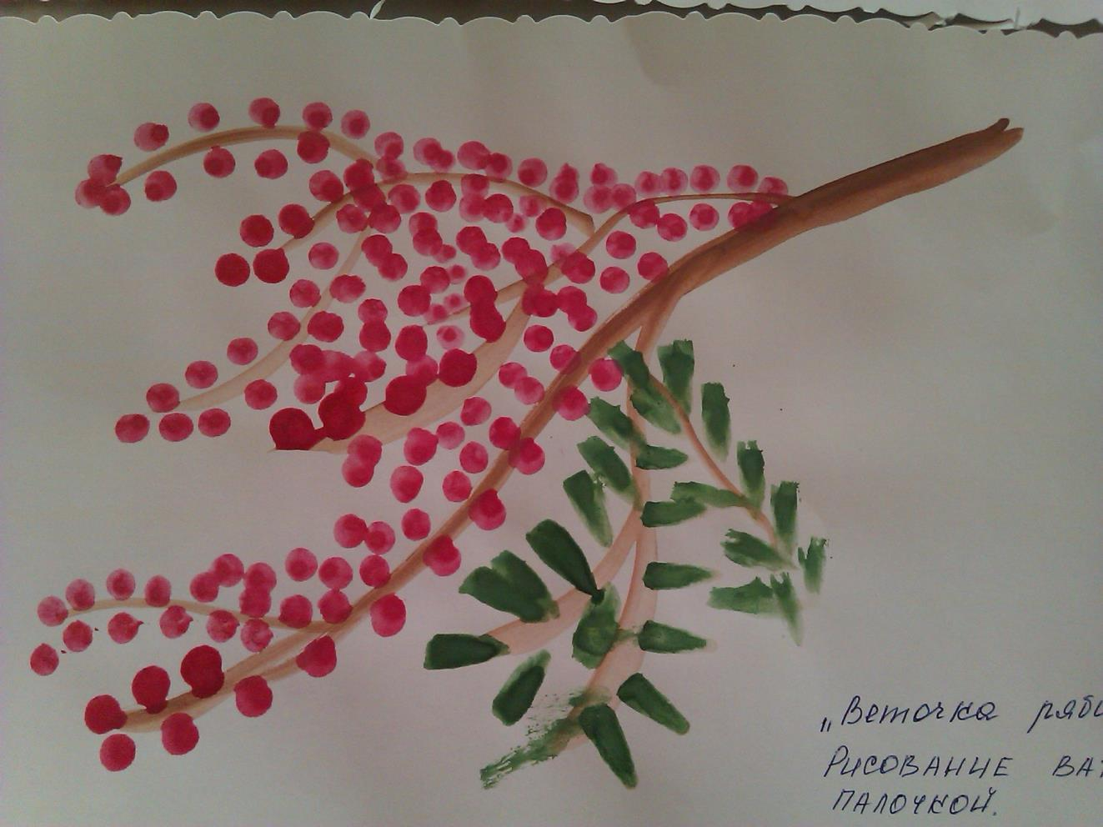

Slide 18
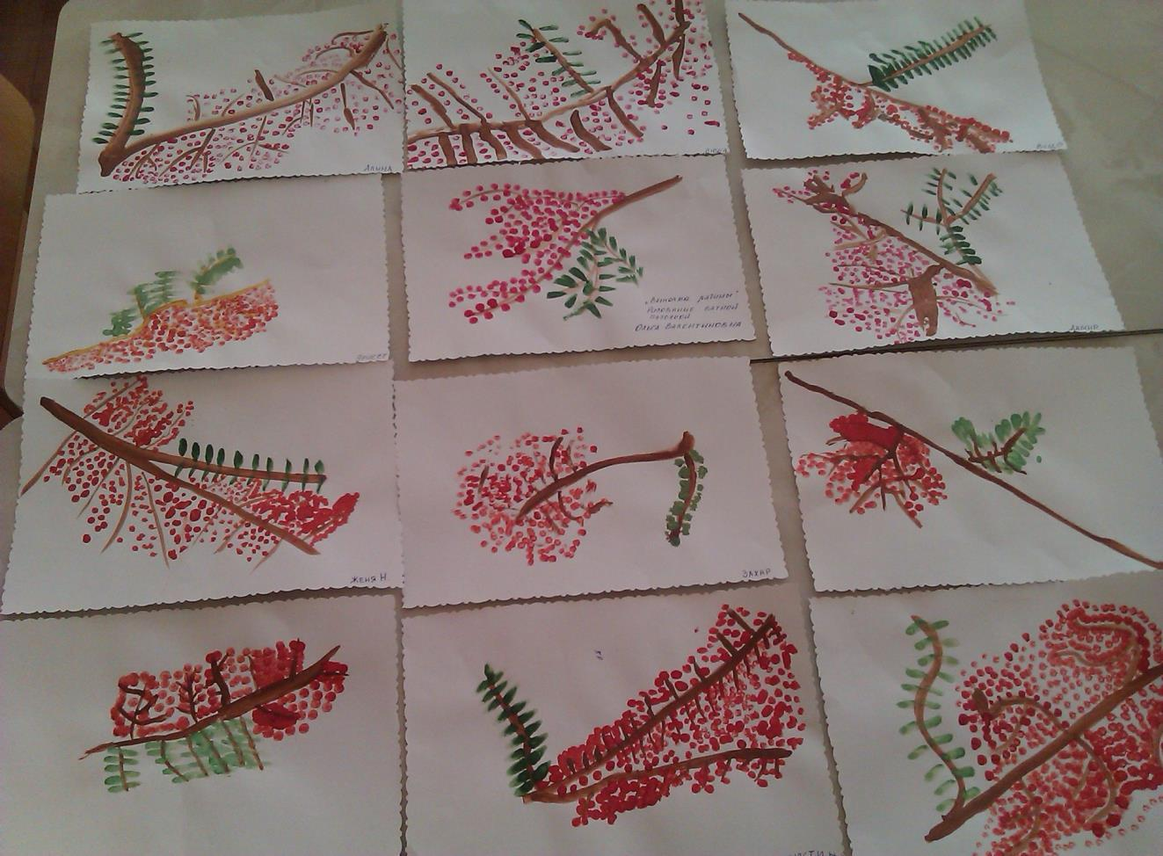

Slide 19
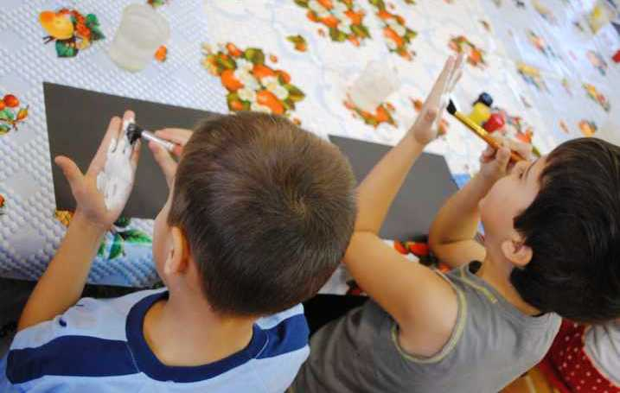

Slide 20
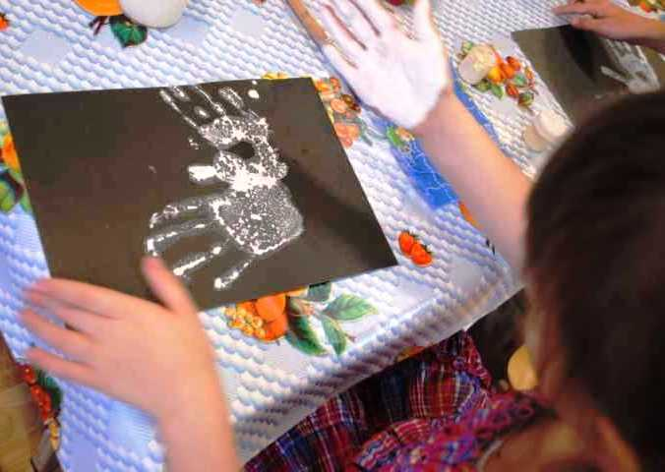

Slide 21
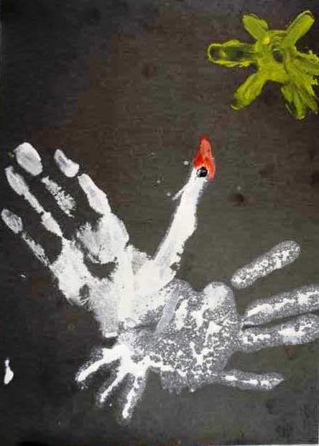

Slide 22
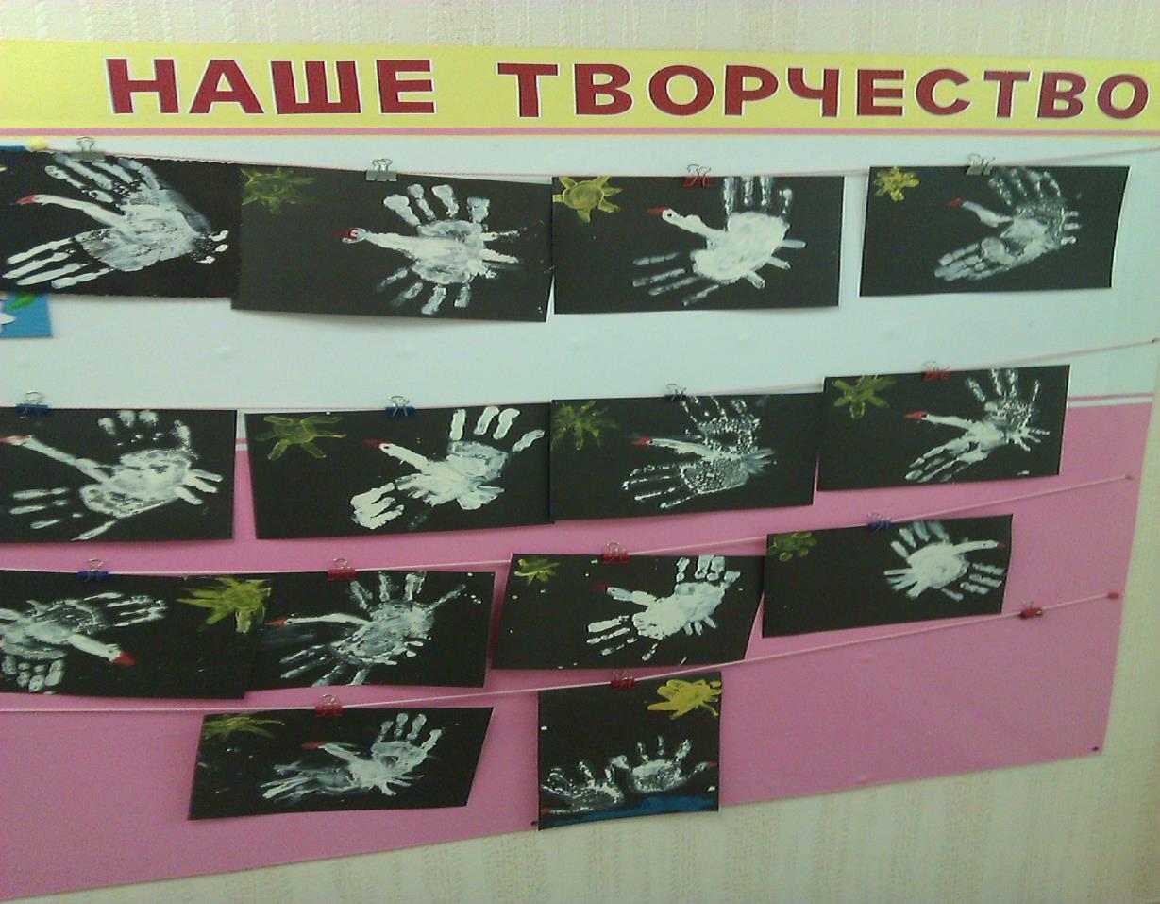

Slide 26
Спасибо за внимание

